Slide 1
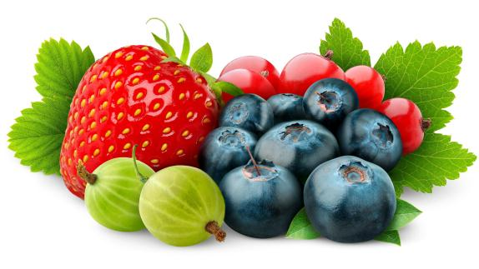
Интерактивная игра-раскраска
«Фрукты и ягоды»

Slide 2

Ребята!
Я приготовила подарок для своего друга, но не раскрасила его. Помогите мне в этом. Находите карточки с фруктами и ягодами и картинка постепенно раскрасится

Slide 3

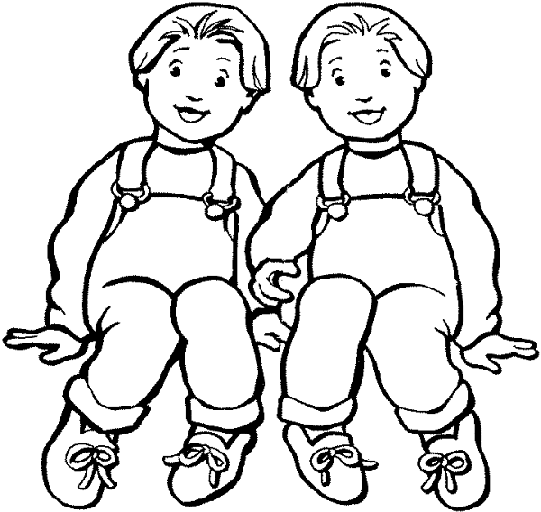
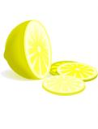







Киви

Slide 4
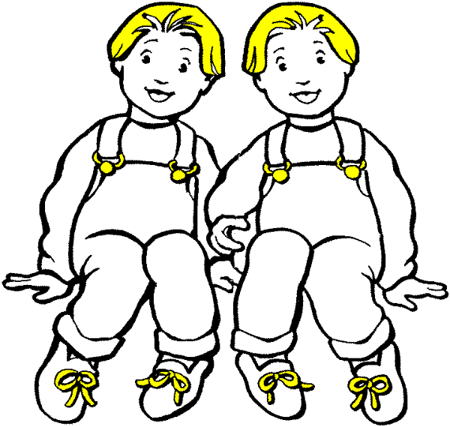

Малина

Slide 5

Черешня

Slide 6
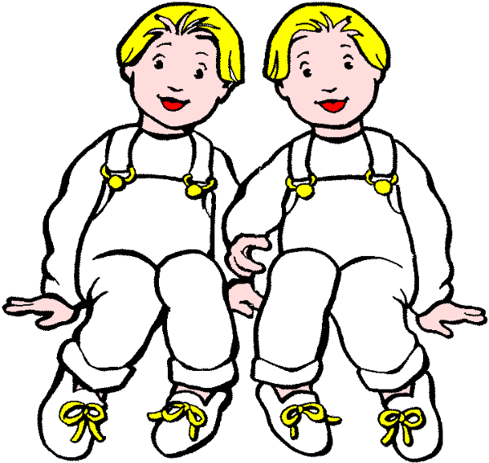
Яблоко

Slide 7
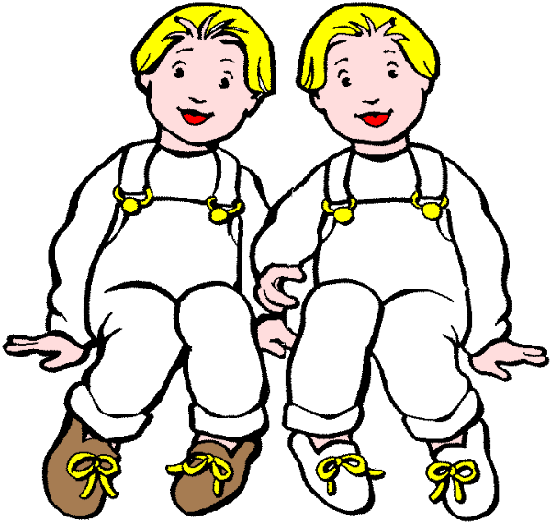
Персик

Slide 8
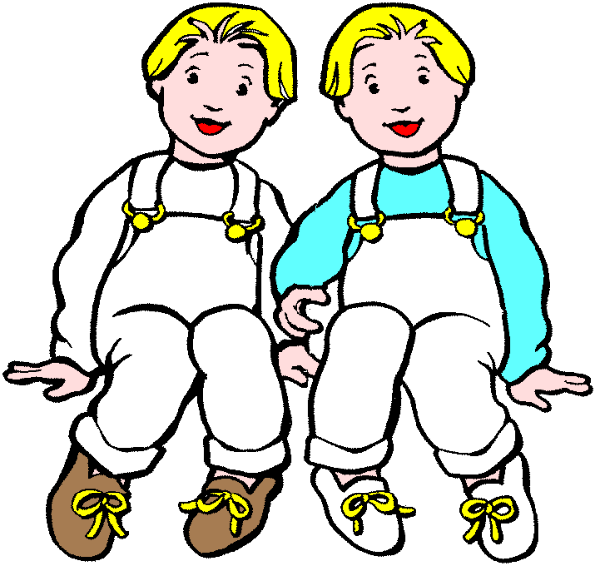
Смородина

Slide 9
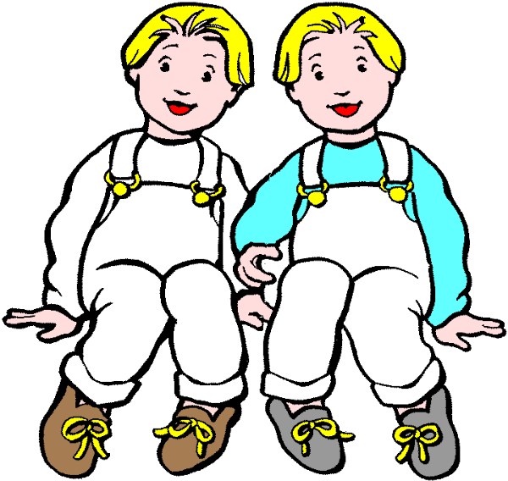
Крыжовник

Slide 10
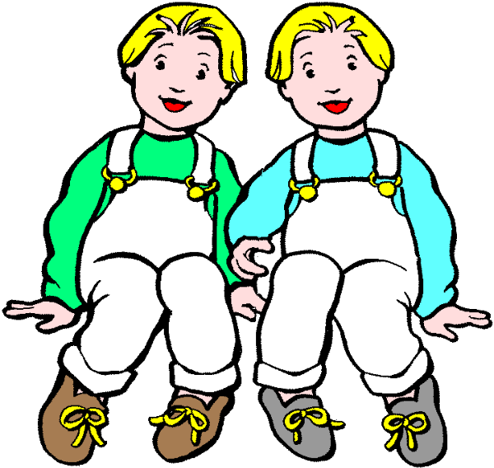
Лимон

Slide 11
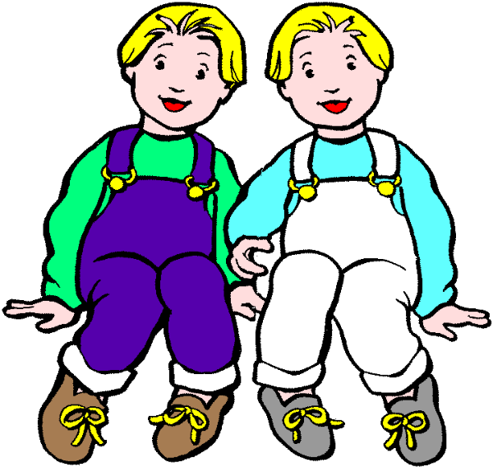
Слива

Slide 12
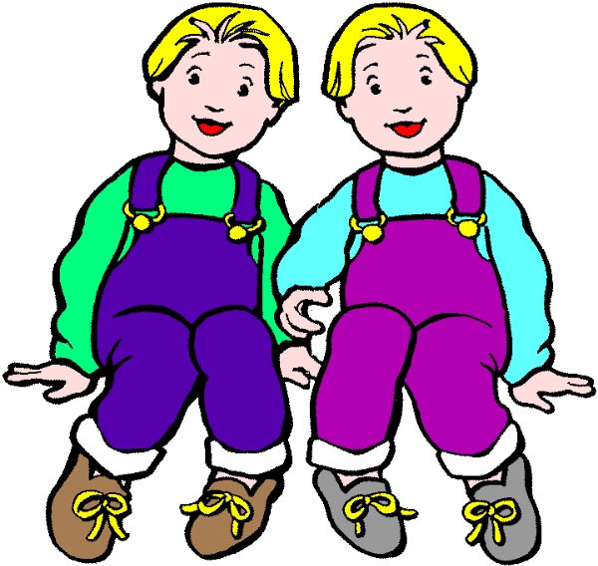
Клубника

Slide 13
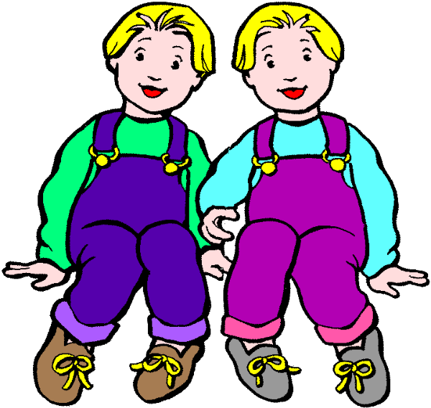
Ура! Мой подарок готов!

Slide 14
Информационные источники
Шаблон составлен из фигур программы PowerPoint
Автор фонов Ольга Бор http://www.olgabor.com/
Звуковые файлы записаны и обработаны в программе Audacity
Киви
Клубника
Крыжовник
Лимон
Малина
Персик
Слива
Смородина
Черешня
Яблоко
Ягоды
Груша
Раскраска

